Slide 1
计算机组成原理课程设计 汇编与接口技术课程设计 汇报展示
汇报人：
汇报时间：2024.9.6

Slide 2
目录
Catalogue
1.
实验需求与原理概述
2.
CPU与外设的设计实现
3.
程序仿真与下板
4.
项目亮点与得分点
5.
问题解决与经验总结
6.
成员分工与贡献

Slide 3
PART
01
实验需求与原理概述

Slide 4
课程设计任务
计算机组成原理课程设计任务
汇编与接口课程设计任务
我们的目标是以CPU作为设计核心，设计并实现一台简单的计算机系统，并确保其能够通过测试。我们的主要任务是完成一个特定指令集的流水线处理器，该处理器至少应包含运算类、传送类和控制类三种类型的指令，以处理数据和控制相关的需求。
在CPU设计的基础上，我们将使用汇编语言，基于精工实验开发板设计并实现一种外设接口控制器。这一任务的目的是为计算机系统的集成提供外设和软件部分，确保CPU能够有效地控制外设以实现相应的功能。
CPU设计原理
接口设计原理
我们选择使用Verilog进行编程，以实现流水线CPU的各个模块。通过精心设计，我们将这些模块连接起来，形成完整的CPU。设计的核心在于确定指令集并实现控制器的设计。同时，我们还需要处理数据冒险和控制冒险的问题。
在接口设计中，我们需要深入了解各种外设的参数和接口要求，并使用Verilog进行编程。实现接口控制器模块后，我们需要将其控制信号与CPU以及其他外设的信号相连接，以实现有效的控制效果。
Notes:
课程任务是1 2
我们组在实现CPU基础上编写程序，从而实现了一个简单的计算机系统

Slide 5
PART
02
CPU与外设的设计实现

Slide 6
CPU设计
指令集选择
控制器设计
选择RISC- V指令集并实现其rv32i子集。该指令集涵盖了绝大部分的功能指令，包括实验要求的运算类、传送类和控制类指令。设计实现共计41条指令。
使用硬布线的方式实现控制器。由于指令条数不多，硬布线设计的控制器具有占用空间小、速度快、逻辑简单的优势，使得译码阶段所需的时间较少。
流水线设计
冒险处理
本次实验使用经典的五段流水线设计，包括取指、译码、执行、访存、写回五个阶段。该设计保证了各个阶段的执行时间相似。同时，采用经典架构也便于我们查找资料和实现。
实验中对数据冒险和控制冒险的处理均使用插入气泡的方式。根据我们的流水线结构设计以及后续的实验，插入气泡处理冒险的方式对流水线的效率影响不大。
Notes:
流水线CPU对数据冒险和控制冒险都进行了处理，经过测试，均处理正确

Slide 7
CPU设计
CPU实现的全部指令
CPU实现的部分控制逻辑
序号 | 指令 | opcode | Funct3 | Funct7 | 功能
1 | ADD | 0110011 | 0x0 | 0x00 | rd=rs1+rs2
2 | MUL | 0110011 | 0x0 | 0x01 | rd=rs1*rs2
3 | ADDI | 0010011 | 0x0 | / | rd=rs1+im
4 | DIV | 0110011 | 0x0 | 0x02 | rd=rs1/rs2
5 | SUB | 0110011 | 0x0 | 0x20 | rd=rs1-rs2
6 | MOD | 0110011 | 0x0 | 0x03 | rd=rs1%rs2
7 | SLT | 0110011 | 0x2 | 0x00 | rd=(rs1<rs2)?1:0
8 | SLTI | 0010011 | 0x2 | / | rd=(rs1<imm)?1:0
9 | SLTU | 0110011 | 0x3 | 0x00 | rd=(rs1<rs2)?1:0 (无符号数)
10 | SLTIU | 0010011 | 0x3 | / | rd=(rs1<imm)?1:0（无符号数）
11 | AND | 0110011 | 0x7 | 0x00 | rd=rs1&r2
12 | ANDI | 0010011 | 0x7 | / | rd=rs1&imm
13 | NOR | 000000 | 100111 |  | rd=!(rs1|rs2)
14 | OR | 0110011 | 0x6 | 0x00 | rd=rs1|rs2
15 | ORI | 0010011 | 0x6 | / | rd=rs1|imm
16 | XOR | 0110011 | 0x4 | 0x00 | rd=rs1 xor rd
17 | XORI | 0010011 | 0x4 | / | rd=rs1 xor imm
18 | SLL | 0110011 | 0x1 | 0x00 | rd=rs1<<r2
19 | SLLI | 0010011 | 0x1 |  | rd=rs1<<imm
20 | SRL | 0110011 | 0x5 | 0x00 | rd=rs1>>r2
21 | SRLI | 000000 | 000110 |  | rd=rs>>imm
22 | SRA | 0110011 | 0x5 | 0x20 | rd=rs1>>rs2（符号位保留）
23 | SRAI | 0010011 | 0x5 |  | rd=rs1>>imm（符号位保留）
24 | LB | 0000011 | 0x0 |  | rd = M[rs1+imm][0:7]
25 | LH | 0000011 | 0x1 |  | rd = M[rs1+imm][0:15]
26 | LW | 0000011 | 0x2 |  | rd = M[rs1+imm][0:31]
27 | LBU | 0000011 | 0x4 |  | rd = M[rs1+imm][0:7]
28 | LHU | 0000011 | 0x5 |  | rd = M[rs1+imm][0:15]
29 | SB | 0100011 | 0x0 |  | M[rs1+imm][0:7] = rs2[0:7]
30 | SH | 0100011 | 0x1 |  | M[rs1+imm][0:15] = rs2[0:15]
31 | SW | 0100011 | 0x2 |  | M[rs1+imm][0:31] = rs2[0:31]
32 | BEQ | 1100011 | 0x0 |  | PC=(rs1==rs2)?PC+im<<2:PC
33 | BNE | 1100011 | 0x1 |  | PC=(rs1!=rs2)?PC+im<<2:PC
34 | BLT | 1100011 | 0x4 | / | PC=(rs1<rs2)?PC+im<<2:PC
35 | BGE | 1100011 | 0x5 | / | PC=(rs1>=rs2)?PC+im<<2:PC
36 | BLTU | 1100011 | 0x6 | / | PC=(rs1<rs2)?PC+im<<2:PC
37 | BGEU | 1100011 | 0x7 |  | PC=(rs1>=rs2)?PC+im<<2:PC
38 | JAR | 1101111 | / | / | rd = PC+4; PC = rs1 + imm
39 | JAL | 1101111 | / |  | rd = PC+4; PC += imm
40 | LUI | 0110111 |  |  | rd = imm << 12
41 | AUIPC | 0010111 |  |  | rd = PC + (imm << 12)

Slide 8
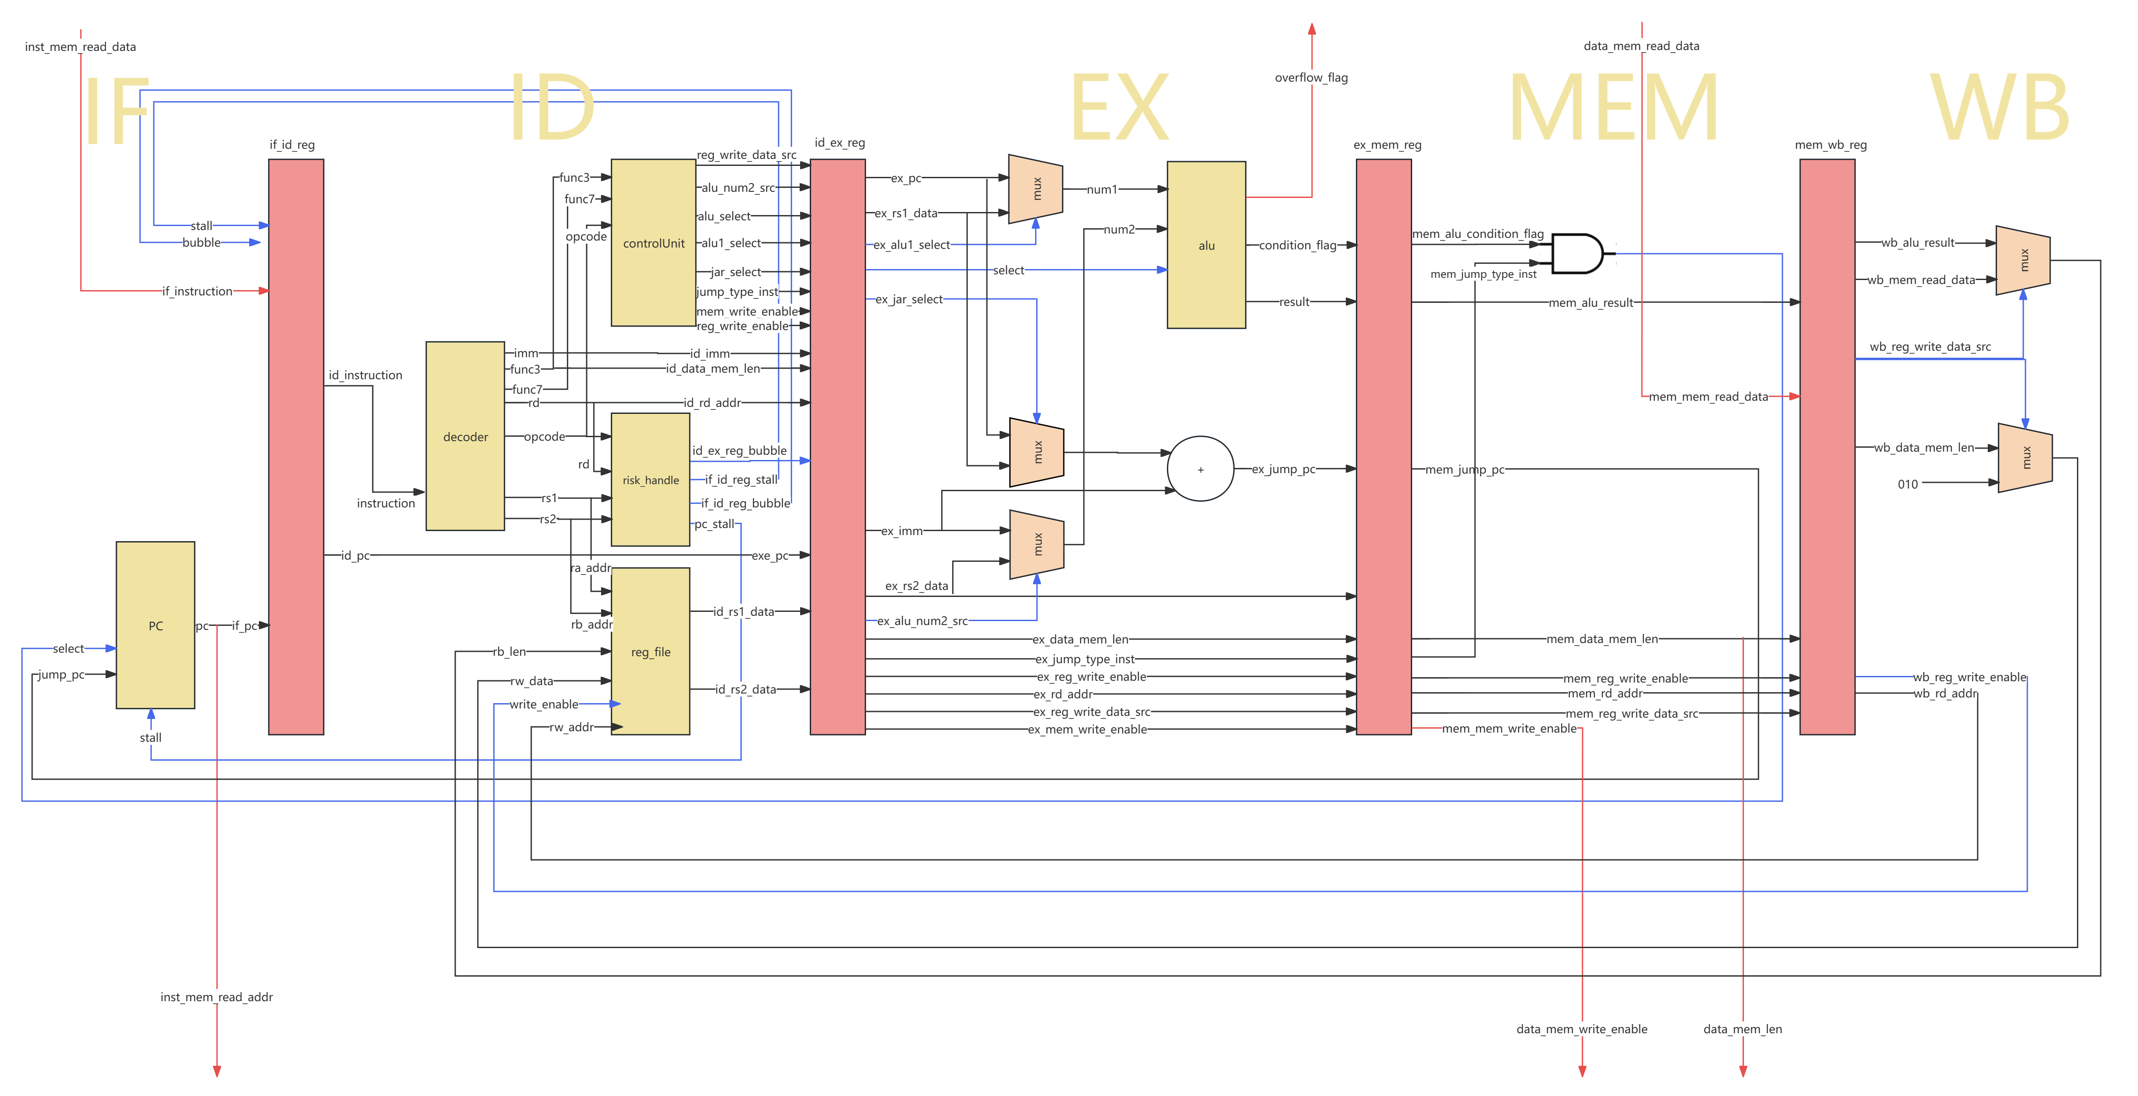
CPU总体结构图（数据通路）

Slide 9
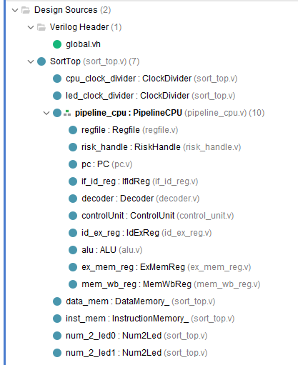
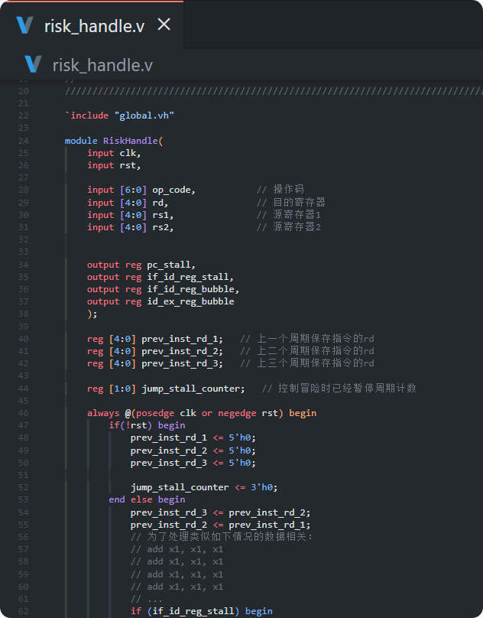
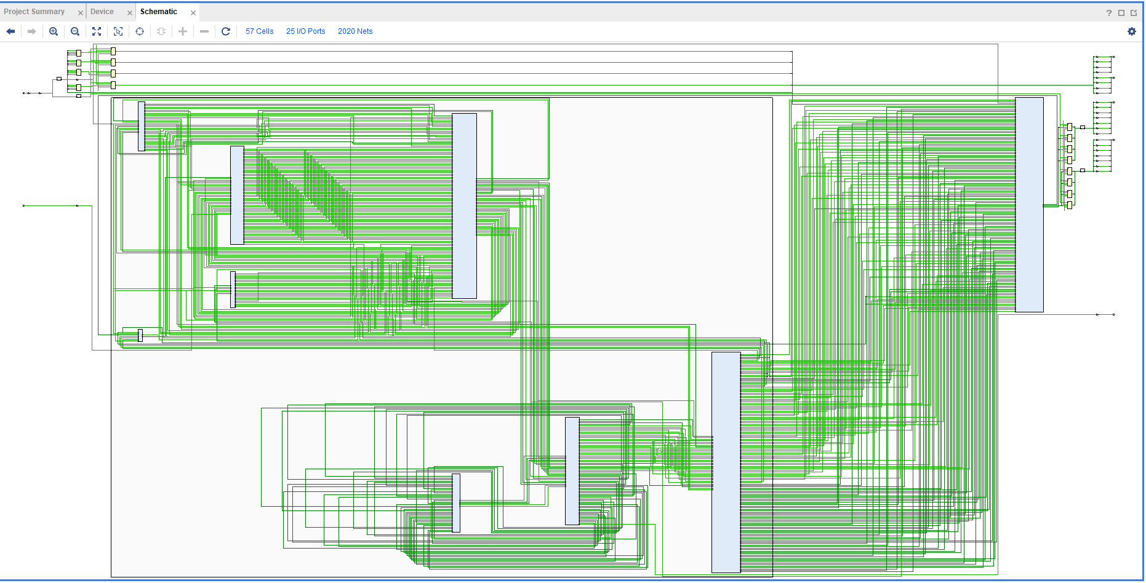
CPU实现
01
02
CPU文件结构和部分代码
CPU实现架构图
”

Slide 10
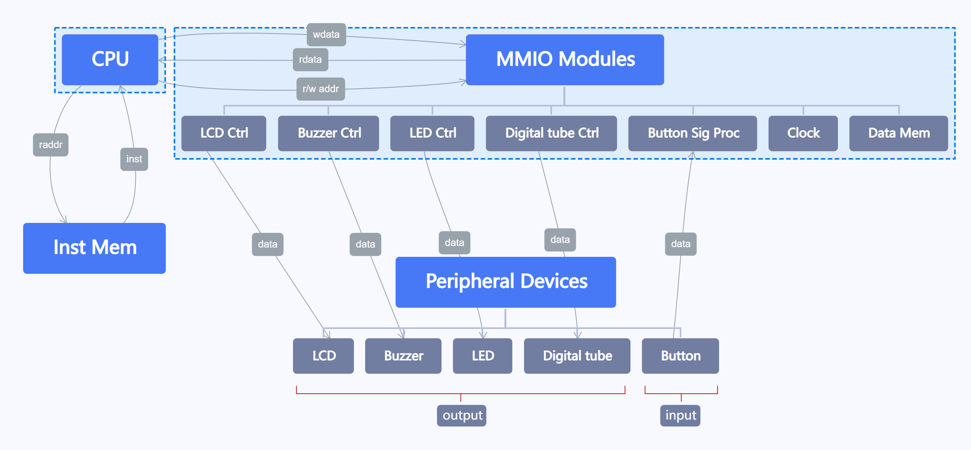
接口控制器设计
外设选择
功能实现
使用LCD、蜂鸣器、LED和数码管。 使用按钮进行控制。
最终目标为实现一个“音乐播放器”。 LCD显示播放状态和图片、蜂鸣器用于播放音乐、LED用于根据音乐进行闪烁。 数码管用于CPU下板和调试。

Slide 11

接口控制器设计
蜂鸣器播放音乐
LCD显示
无源蜂鸣器使用不同的频率信号播放不同声调的声音。 实验中根据声调频率的对应关系以及板子的时钟频率可以计算出半周期的时钟数，依此输出不同频率的信号控制蜂鸣器。
按照文档给定过程，通过串行SPI时序向LCD发送指令和数据。
为了显示图片，我们使用了Image2Lcd这款软件生成图片数据，同时为了适应LCD的格式要求，编写了Python脚本转换软件生成的数据，从而正确显示了单色图片和4灰度图片。

Slide 12
CPU与外设交互
使用“内存”进行中转——MMIO内存控制器
CPU的数据输入输出只和MMIO交互，由MMIO判断读写的地址。如果读写的地址为外设地址则由MMIO控制直接从外设读写，否则对实际数据内存进行读写。通过这种方式实现了外设和内存的统一编址，控制外设和读写内存对CPU没有区别。
使用C语言编写代码——交叉编译和链接
使用WSL配置了交叉编译环境，可以直接使用C进行开发。支持C语言的分支循环、函数定义调用等功能，支持C程序控制外设。程序编译为riscv指令后通过链接脚本设置入口指令位置和数据区位置。同时编写了MakeFile脚本自动生成COE文件。C开发环境完全手工实现，没有用到高级综合。

Slide 13
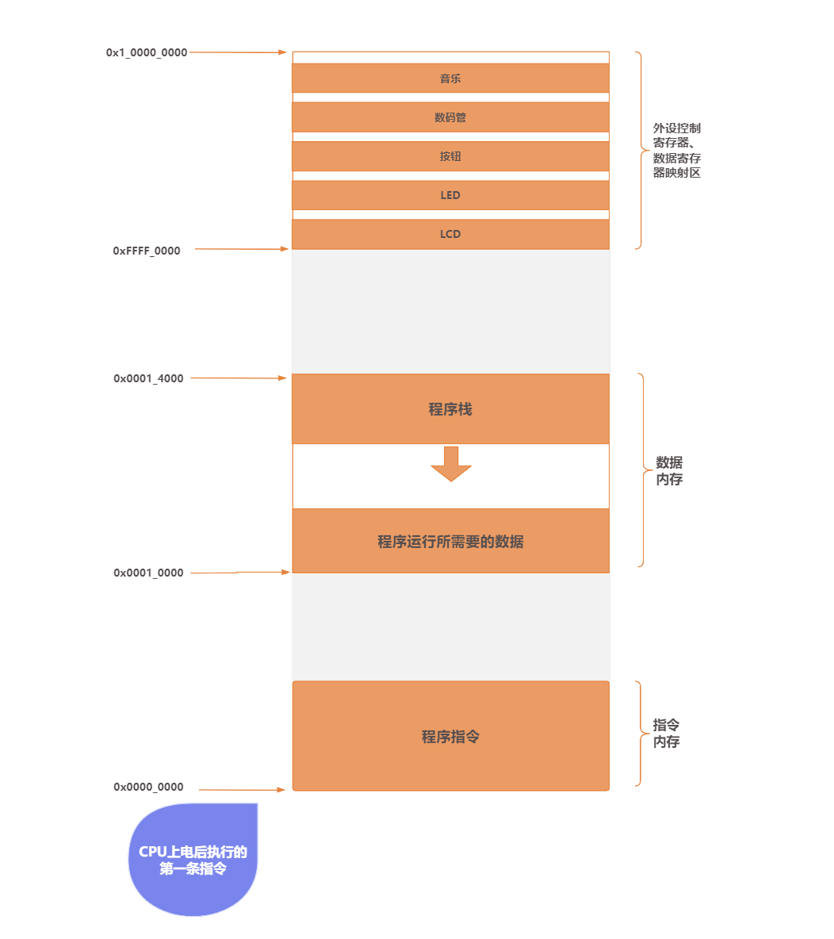
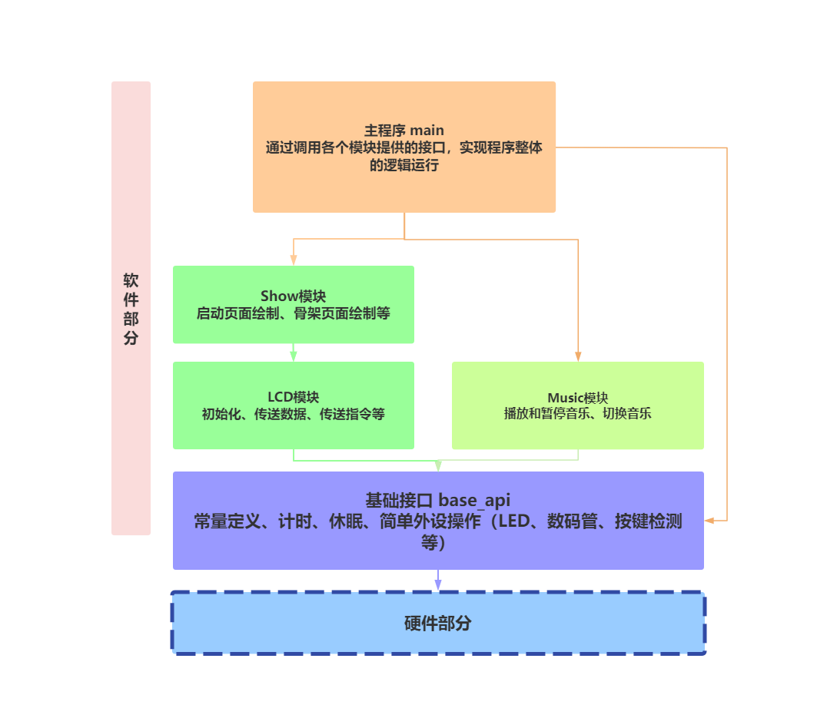
CPU与外设交互
程序控制层次
统一内存区域

Slide 14
PART
03
程序仿真与下板

Slide 15
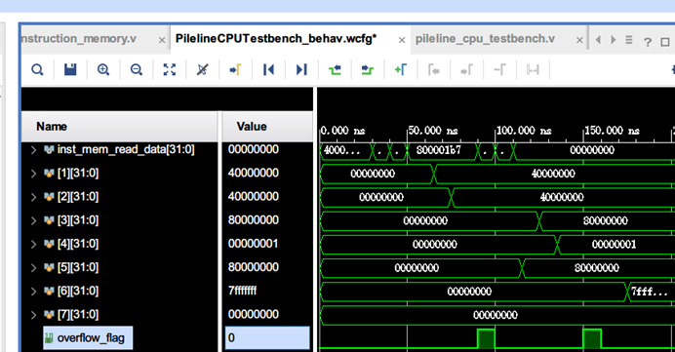
CPU仿真验证
使用vivado进行行为仿真验证指令证执行的正确性
实验对CPU进行了两次仿真： 每条指令单独仿真验证 运行冒泡排序程序进行综合验证 通过两次仿真证明了CPU实现的正确性
图为add、addi、sub指令的仿真情况，指令在计算出正确结果的同时也输出了溢出信号。

Slide 16

CPU下板
冒泡排序程序CPU下板演示视频

Slide 17
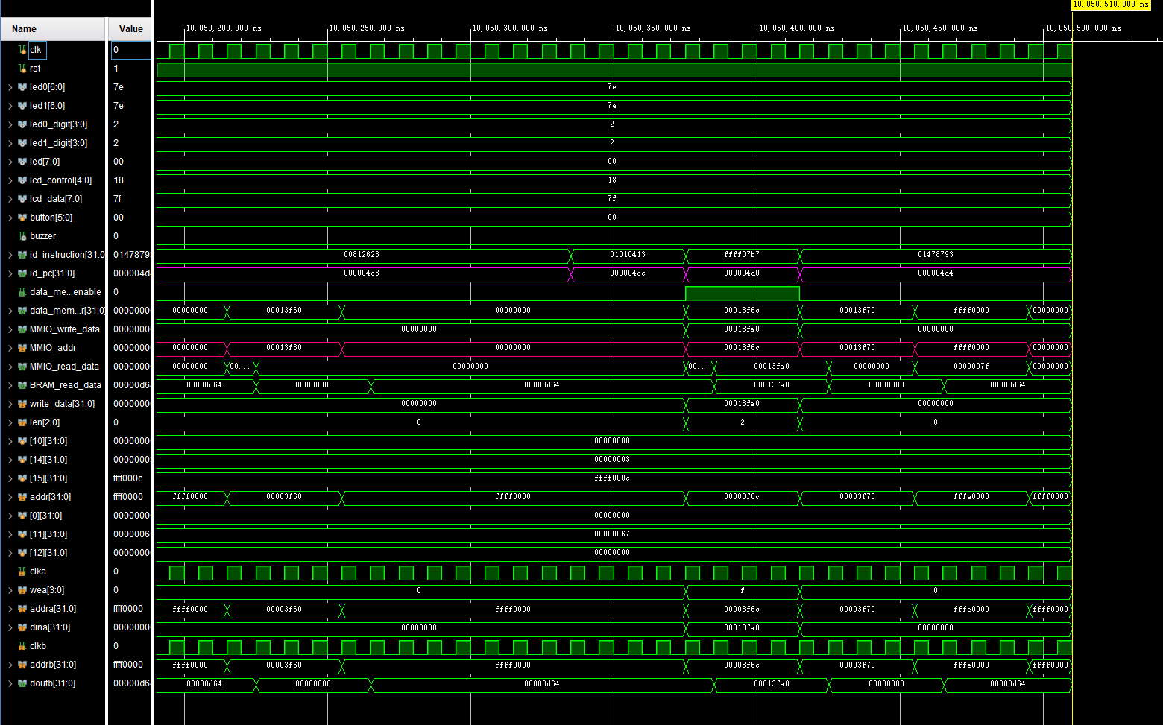
外设仿真验证
外设仿真验证
实验同样对外设进行了两次仿真： 外设模块的单独仿真（蜂鸣器和LCD） 最终音乐播放器实现的行为仿真 通过两次仿真证明了外设接口实现的正确性和CPU与外设交互的正确性
图为CPU与外设的联合仿真，展示了CPU与外设的通信和程序的函数调用等信息。

Slide 18
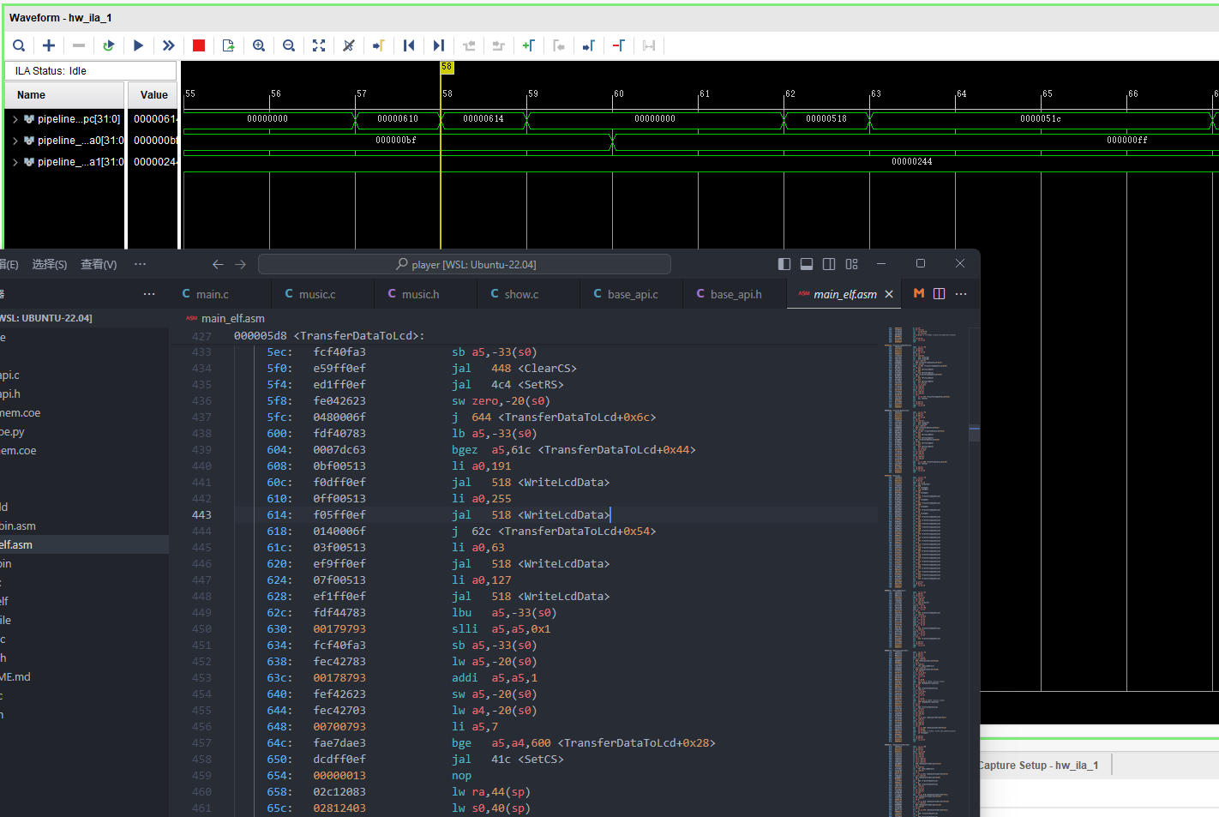
外设仿真验证
使用vivado的ILA技术实现系统在开发板上调试仿真——函数调用过程跟踪
图为CPU在执行0x614处指令时的情况：该处会调用WriteLcdData函数，该函数会传入参数，参数为常数255（0xff），可以看到Vivado窗口正确显示了该次函数调用

Slide 19
CPU与外设综合下板
音乐播放器下板演示视频

Slide 20
PART
04
问题解决与经验总结

Slide 21
问题与经验总结
冒险处理
时序控制
使用气泡处理数据和控制冒险需要明确冒险发生的时间并讨论好插入气泡和停机的位置。我们曾在冒险处理设计时出现错误导致调试了很长时间，最终在一起根据CPU结构讨论了具体的冒险处理方式后才解决问题。
时序控制是整个项目的重难点。例如我们在最初忽略了内存读写周期导致了内存读写出错。之后将CPU指令周期分频为多倍原始时钟周期后才解决问题。同时CPU和外设交互也需要控制时钟，如音乐播放的节拍分频。
01
02
03
04
内存读写对齐
verilog编码要点
内存读写对齐是非常重要且容易被忽视的一点。我们在实验中使用板载bram的读写为4字节对齐（字编址），如果以字节地址进行访问则会出现读写同一内存块的问题。
verilog对于很多不规范的编码不会报错导致难以调试，因此在编码中一定要注意变量先定义再引用、一个reg不在多个always块中赋值、always块使用非阻塞赋值等规范，以保证程序正确，保证综合和实现不会丢失模块。

Slide 22
PART
05
成员分工与贡献

Slide 23
分工贡献
组长
负责CPU总体设计实现、外设部分的总体设计实现。LCD模块设计实现、CPU及外设联合设计编码、仿真及下板测试等。
负责CPU数据冒险处理、CPU数据通路扩充、仿真及下板测试、结构流程图绘制。
负责CPU控制冒险处理、蜂鸣器音乐模块、仿真及下板测试、PPT制作。
负责CPU指令扩充、CPU逻辑功能扩充、功能仿真、文档报告撰写。

Slide 24
PART
06
项目亮点与得分点

Slide 25
项目亮点
C语言交叉编译
RV32I五段流水线CPU + 丰富外设
搭建C语言开发环境，使用RV32I指令实现复杂功能
外设功能实现
使用多种外设，实现多个外设控制器，达成多外设复杂功能的同步
完善的设计 + 手工实现
全流程手工实现
为实现在自己的CPU上运行程序，CPU设计和外设设计均为从0开始的手工实现

Slide 26
项目得分点
微处理器设计：指令条数41条；仿真测试充分并下板；控制器流水线实现； 溢出判断
外设接口设计：实现LED、七段数码管、蜂鸣器播放音乐、LCD显示、 按键输入，最终实现复杂的音乐播放器并下板（涉及 到CPU与外设的交互和控制配合）
系统调试仿真：充分仿真测试，通过波形验证了正确性，同时使用ILA进行 调试仿真
团队协作和分工：团队成员分工明确相互配合，总体工作量大

Slide 27
谢谢大家

